Slide 1
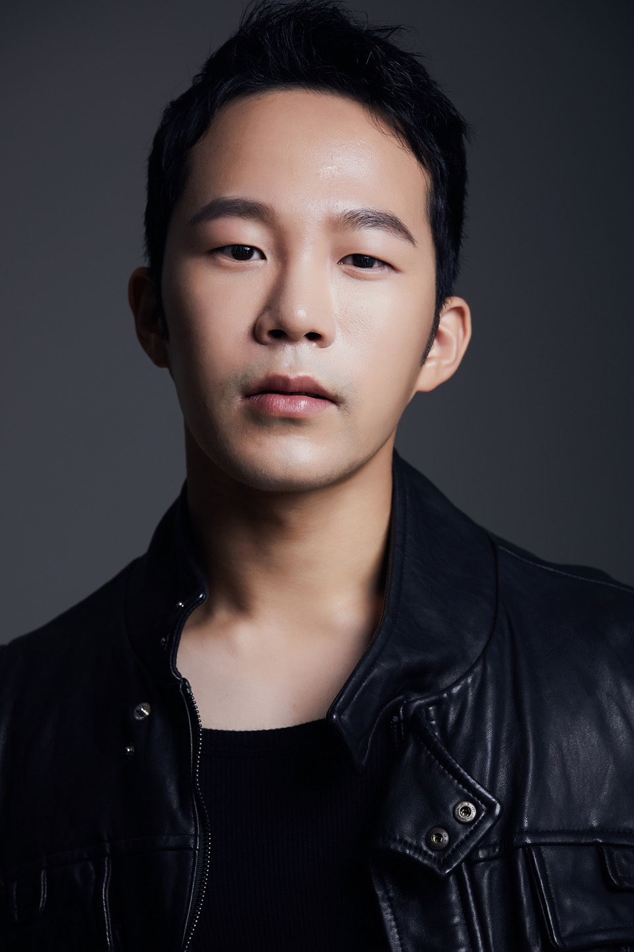
공준표 kong JunePyo 생년월일: 1997.11.28 키/몸무게:173/58 학력:호원대학교 공연미디어학부 연기전공 취미:헬스,등산, 독서, 여행,(새롭고 다양한 장소 방문) 영화 연극 관람 특기:인터뷰, (주제나 작품에 대해 논리적으로 탐구 후 토론하는 것) 성격: 쾌활하고 진중한 성격 연락처:010-7111-1634/sos1634@naver.com/ www.instagram.com/junepyo1128

Slide 2
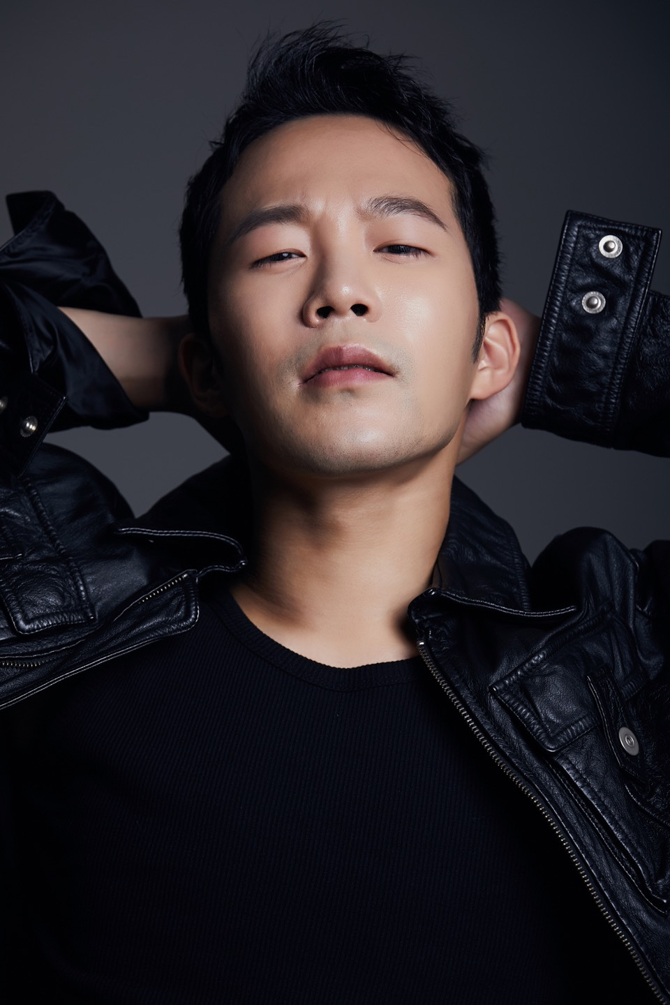
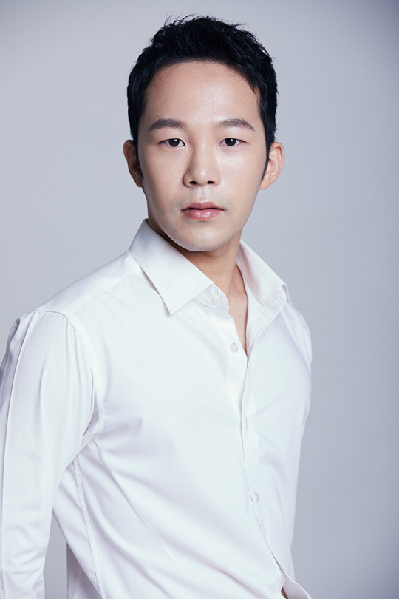
(Filmography) 연극 밑바닥에서-배우 역 연극 Auguest:osage county-베벌리/ 빌 역 연극 갈매기(the sea gull) - 꼬스쟈역 연극 시련(crucible-)프렌시스 너어스 역 연극 굿닥터 –어린 안톤 역 연극 사춘기(꽃피는 봄)-모리츠 역 staff 고려극장 (30주년) 연극 갈매기- 기획팀 연극 맥베스(아름다운 극장) - 조명 오퍼레이터 극단 집현 (연극 사랑은 아름다워)-무대감독 극단 집현- (연극 광대 달문을 찾아서) 영상감독 독립영화 영광오소서-연출부

Slide 3
